Slide 1
File Systems
Chapter 4
4.1 Files
4.2 Directories
4.3 File system implementation
4.4 Example file systems

Slide 2
Long-term Information Storage
Must store large amounts of data
Information stored must survive the termination of the process using it
Multiple processes must be able to access the information concurrently

Slide 3
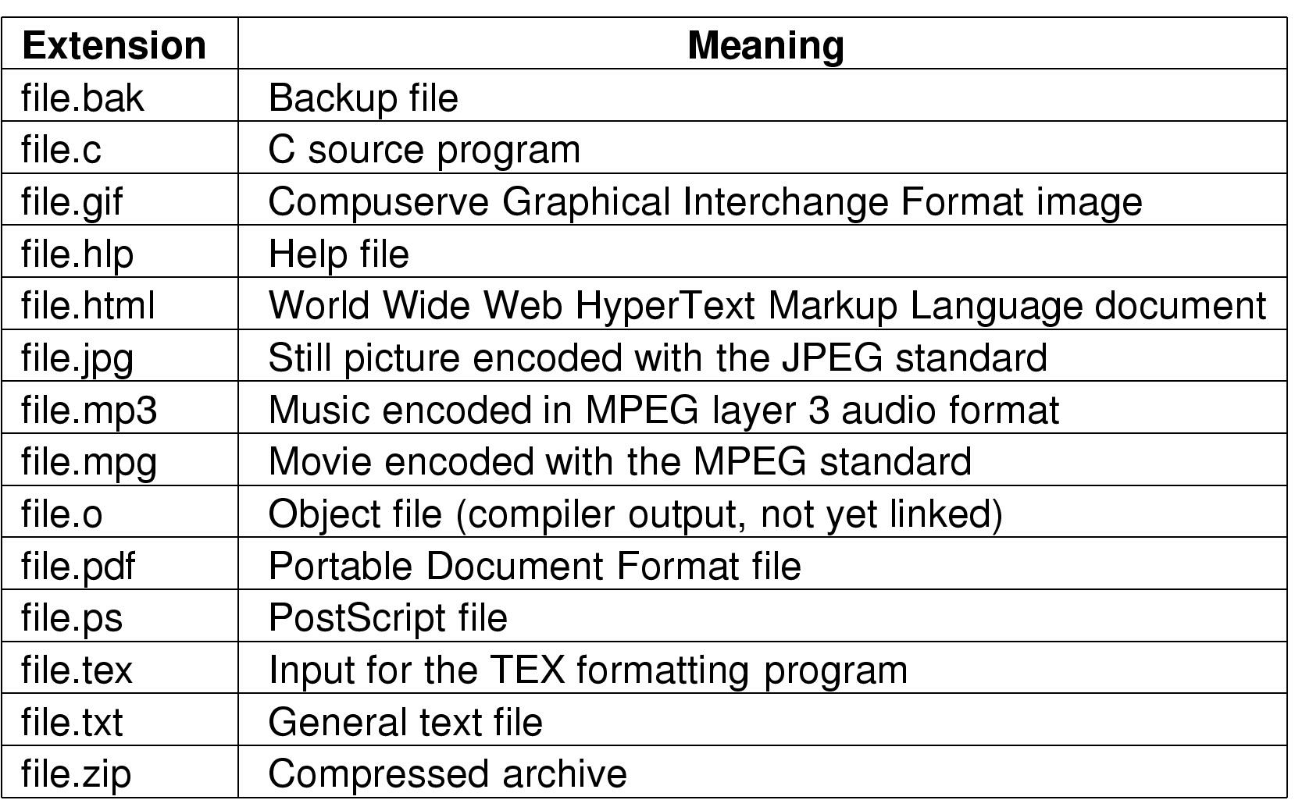
File Naming
האם מערכת הפעלה צריכה לאכוף את פורמט הקובץ?
8.[3]
מה היתרון בפורמט זה ?
ניידות
Typical file extensions.

Slide 4
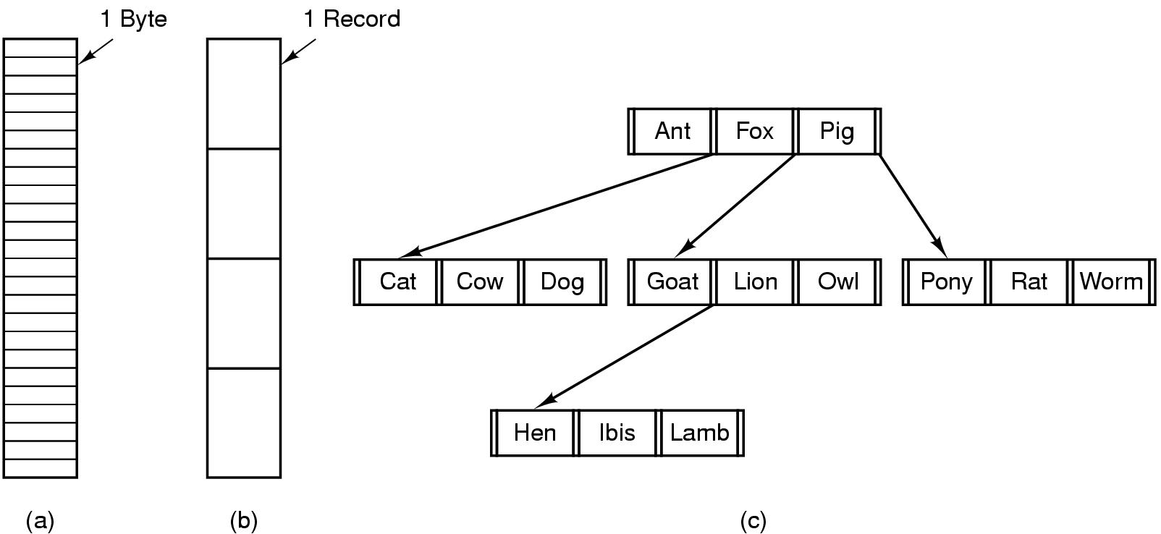
File Structure
Three kinds of files
  byte sequence
  record sequence
  tree

Slide 5
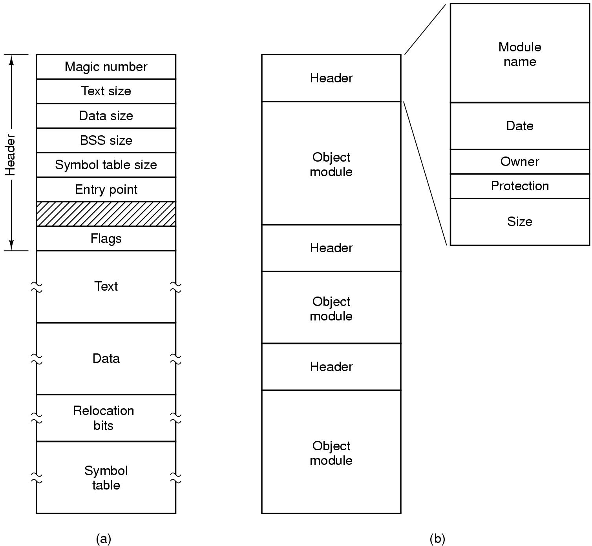
File Types
(a) An executable file (b) An archive

Slide 6
File Access
Sequential access
  read all bytes/records from the beginning
  cannot jump around, could rewind or back up
  convenient when medium was mag tape
Random access
  bytes/records read in any order
  essential for data base systems
  read can be …
    move file marker (seek), then read or …
    read and then move file marker

Slide 7
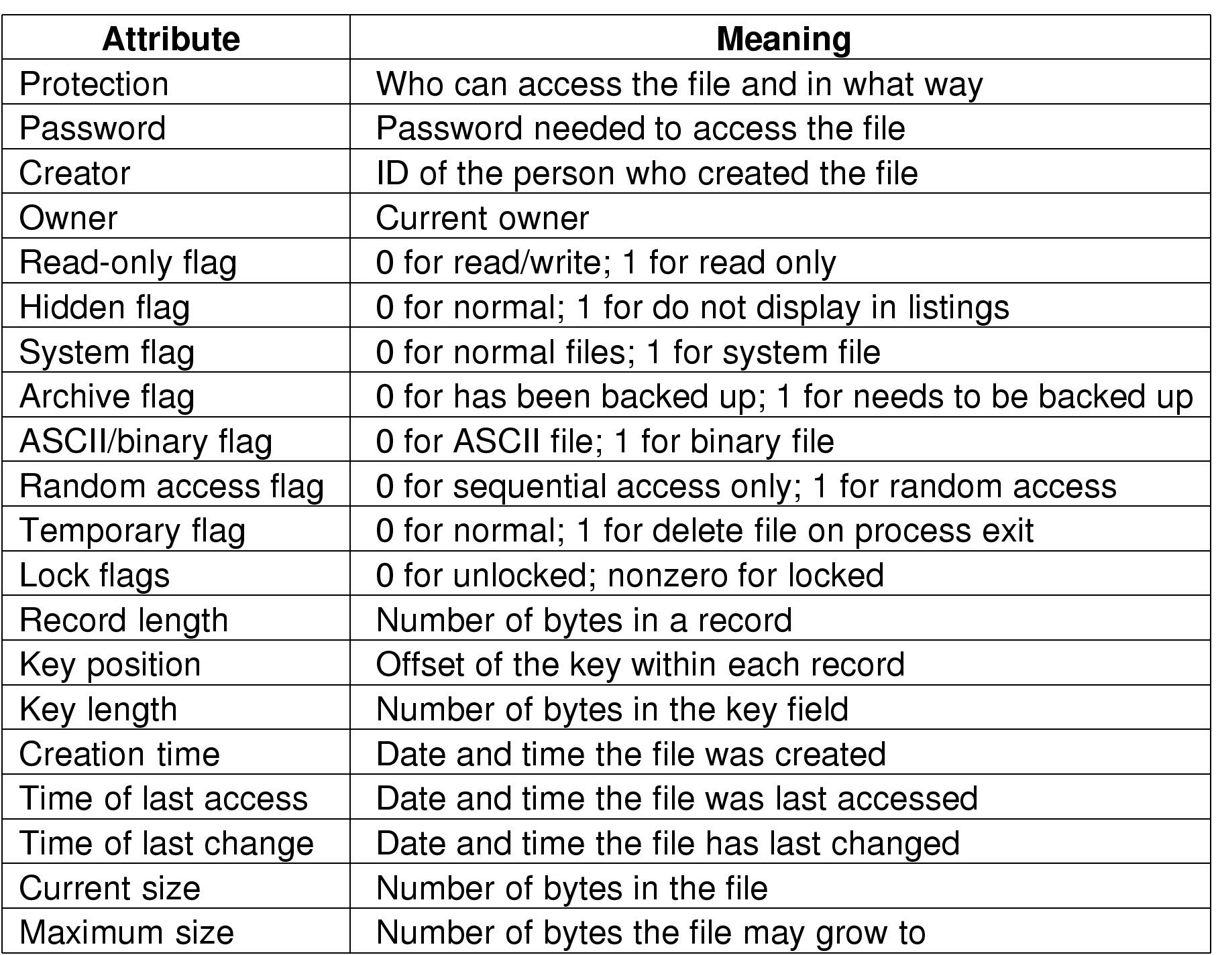
File Attributes
איפה נשמור את תכונות הקובץ?
א. בתחילית הקובץ.
ב. בשם הקובץ
ג. במבנה נוסף
ד. בספרייה
Possible file attributes

Slide 8
File Operations
  Create
  Delete
  Open
  Close
  Read
  Write
  Append
  Seek
  Get attributes
  Set Attributes
  Rename

Slide 9
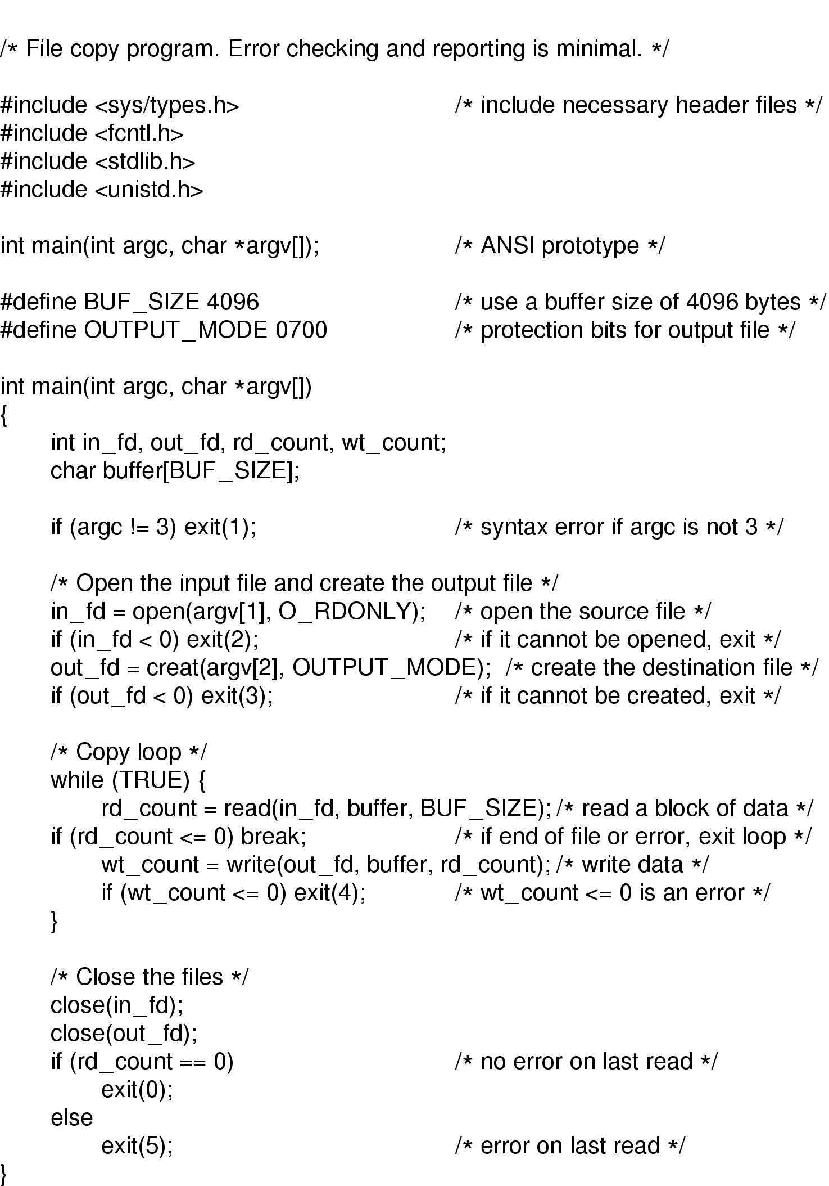
An Example Program Using File System Calls (1/2)

Slide 10
An Example Program Using File System Calls (2/2)

Slide 11
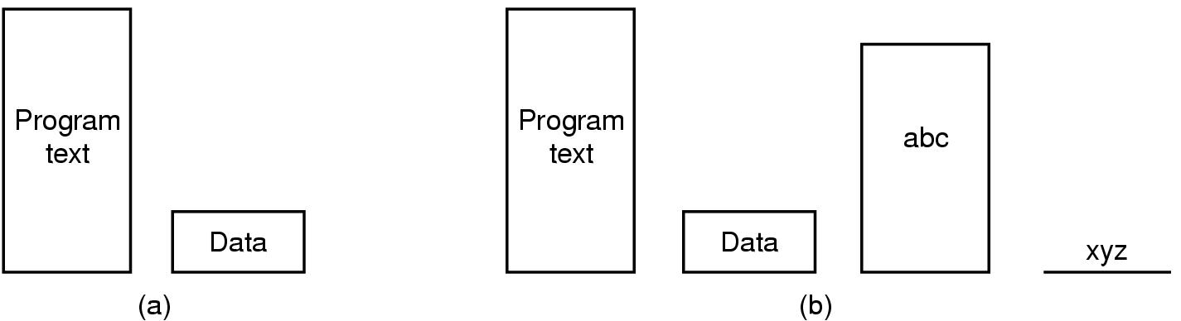
Memory-Mapped Files
abc[0]=‘x’;
(a) Segmented process before mapping files into its address space
(b) Process after mapping
  existing file abc into one segment
  creating new segment for xyz
ייתרון: לא דורש seek
חיסרון: 1. אי אפשר לדעת גודל קובץ אלא רק עד כדי דף.
2. סכנת חוסר עקביות בין תהליכים
3. קובץ יכול להיות גדול מ 4GB הכוונה גדול ממרחב הזיכרון הווירטואלי

Slide 12
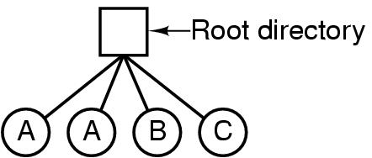
Directories
Single-Level Directory Systems
A single level directory system
  contains 4 files
  owned by 3 different people, A, B, and C

Slide 13
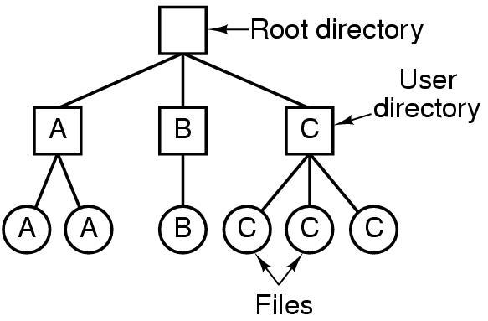
Two-level Directory Systems
פרטיות
ספריות משותפות
Letters indicate owners of the directories and files

Slide 14
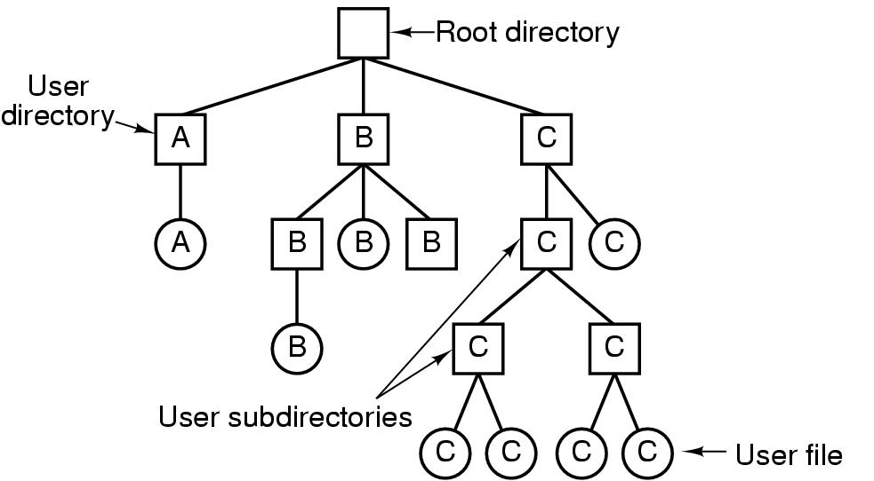
Hierarchical Directory Systems
A hierarchical directory system

Slide 15
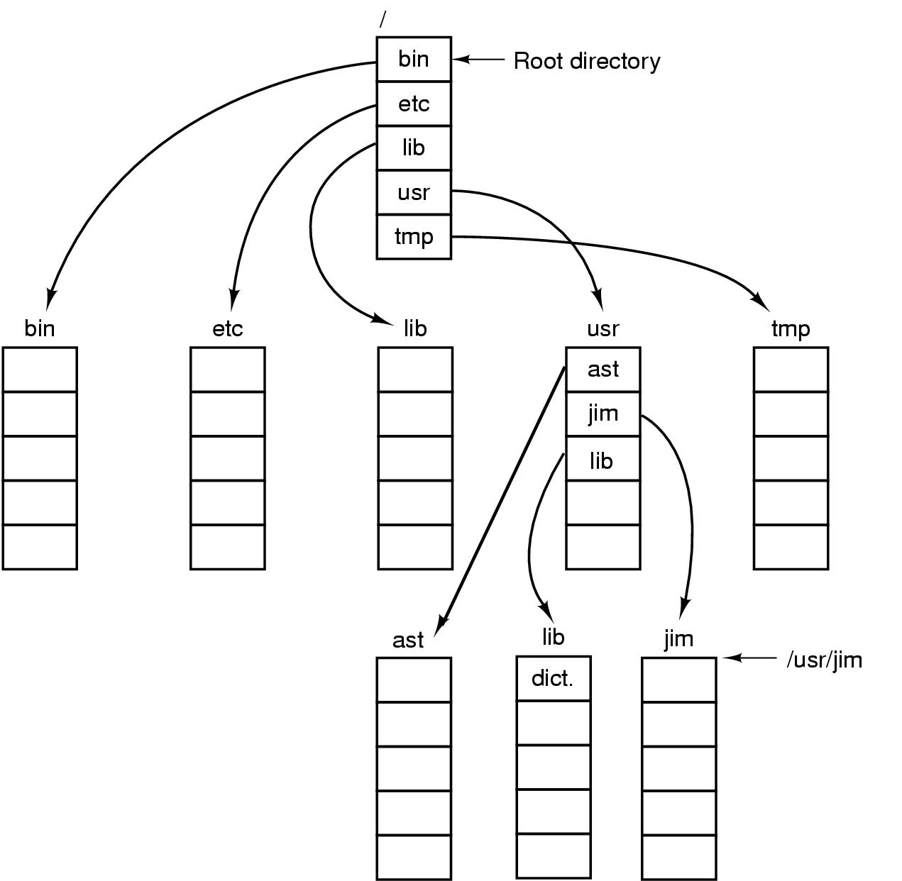
Path Names
Relative path ../../
Absolute path
הדוגמה לא מדוייקת משום שבפועל מצביע ל i-node
A UNIX directory tree

Slide 16
Directory Operations
Create
Delete
Opendir
Closedir
Readdir
Rename
Link –
  symbolic link
  Hard link
Unlink

Slide 17
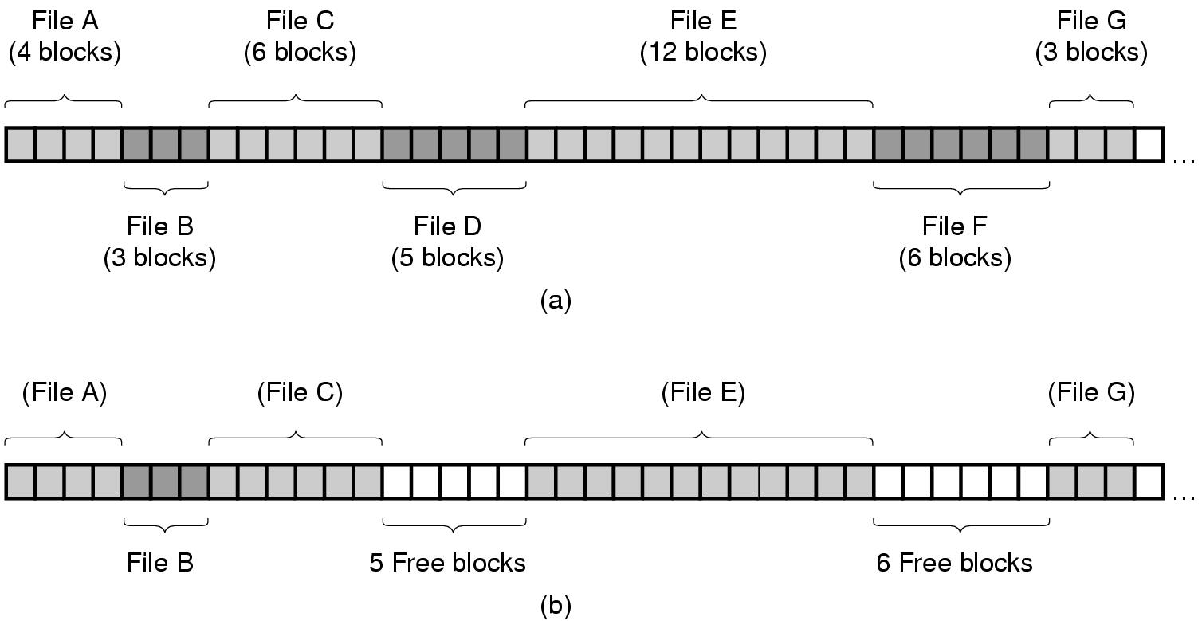
Implementing Files (1)
שיטה 1: רציף
ייתרון: הקובץ וגודלו
חסרון: ריסוק חיצוני ואין אפשרות גדילה
ייתרונות: cdr,dvdr
(a) Contiguous allocation of disk space for 7 files
(b) State of the disk after files D and E have been removed

Slide 18
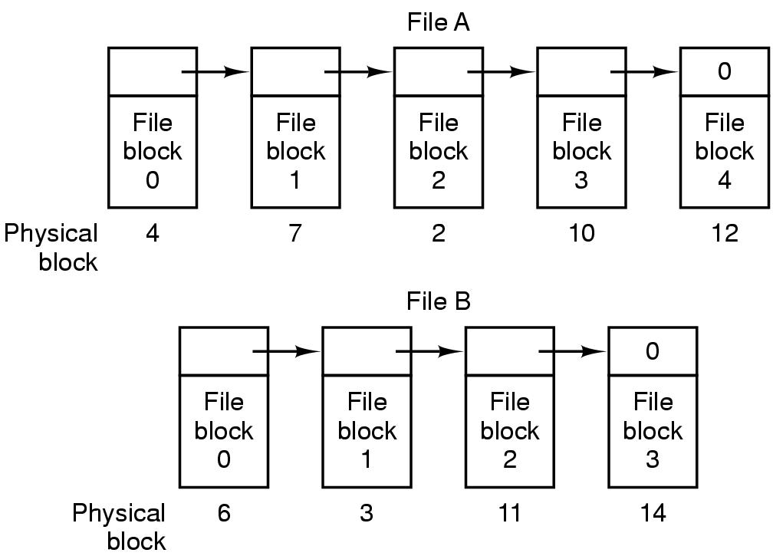
Implementing Files (2)
שיטה 2: בתחילת בלוק יש מצביע לבלוק הבא
ייתרון: לא דורש רציפות.
חסרונות: גישה אקראית לבלוק n
2. גודל בלוק, לא בחזקת 2
7
2
Storing a file as a linked list of disk blocks

Slide 19
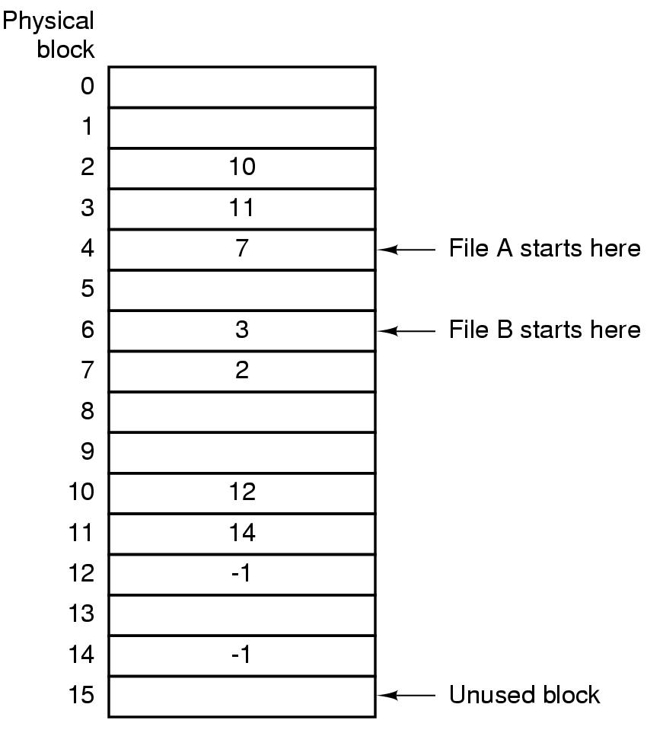
Implementing Files (3)
ייתרון: נשמר ב RAM
ולכן גישה אקראית מהירה
חיסרון: נשמר ב ram והגודל תלוי לינארית בדיסק ולא ב ram
Linked list allocation using a file allocation table in RAM

Slide 20
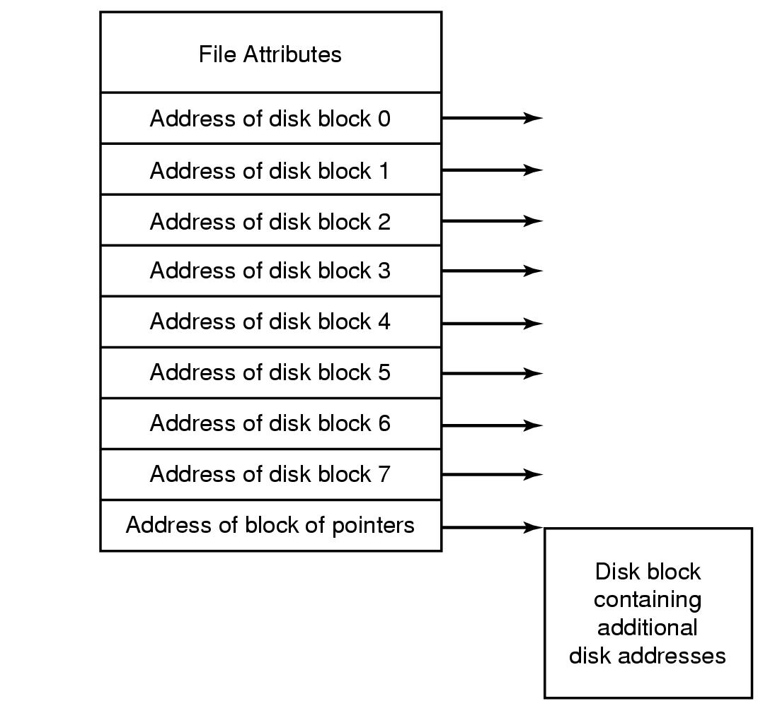
Implementing Files (4)
I-node
חיסרון :
דורש קריאת מידע נוסף ולכן צריך קריאה נוספת בנפרד
דורש עוד בלוקים להחזקת המצביעים לבלוקים
An example i-node

Slide 21
Symbolic link==soft link == קיצור דרך
ייתרון : אפשר לעשות קיצור דרך למערכות מבוזרות ושונות ->
URL
חיסרון: מחיקת הקובץ תוביל לקישור שבור
Hard link
מחיקת המקור לא תמחק את אלה שמקושרים

Slide 22
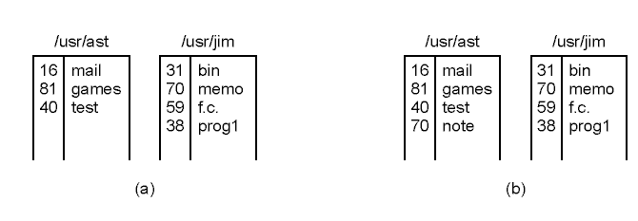
System Calls (3)
(a) Two directories before linking
/usr/jim/memo to ast's directory
(b) The same directories after linking

Slide 23
System Calls (3)
i-node 70
(a) Two directories before linking
/usr/jim/memo to ast's directory
(b) The same directories after linking

Slide 24
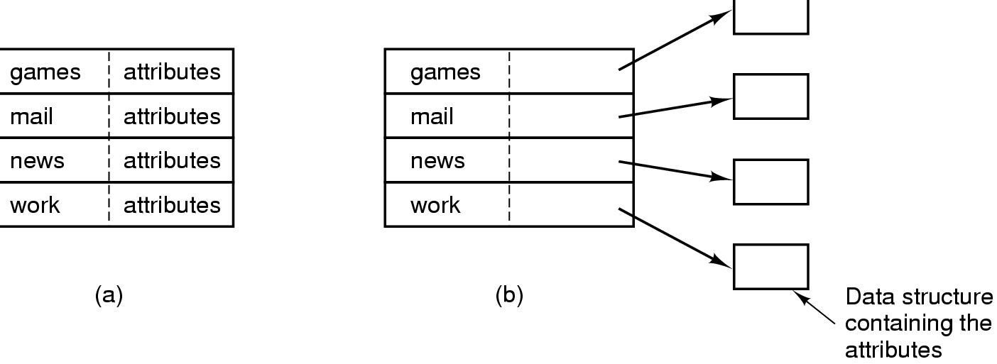
Implementing Directories (1)
קובץ
(בלוק)
(a) A simple directory
  fixed size entries
  disk addresses and attributes in directory entry
(b) Directory in which each entry just refers to an i-node

Slide 25
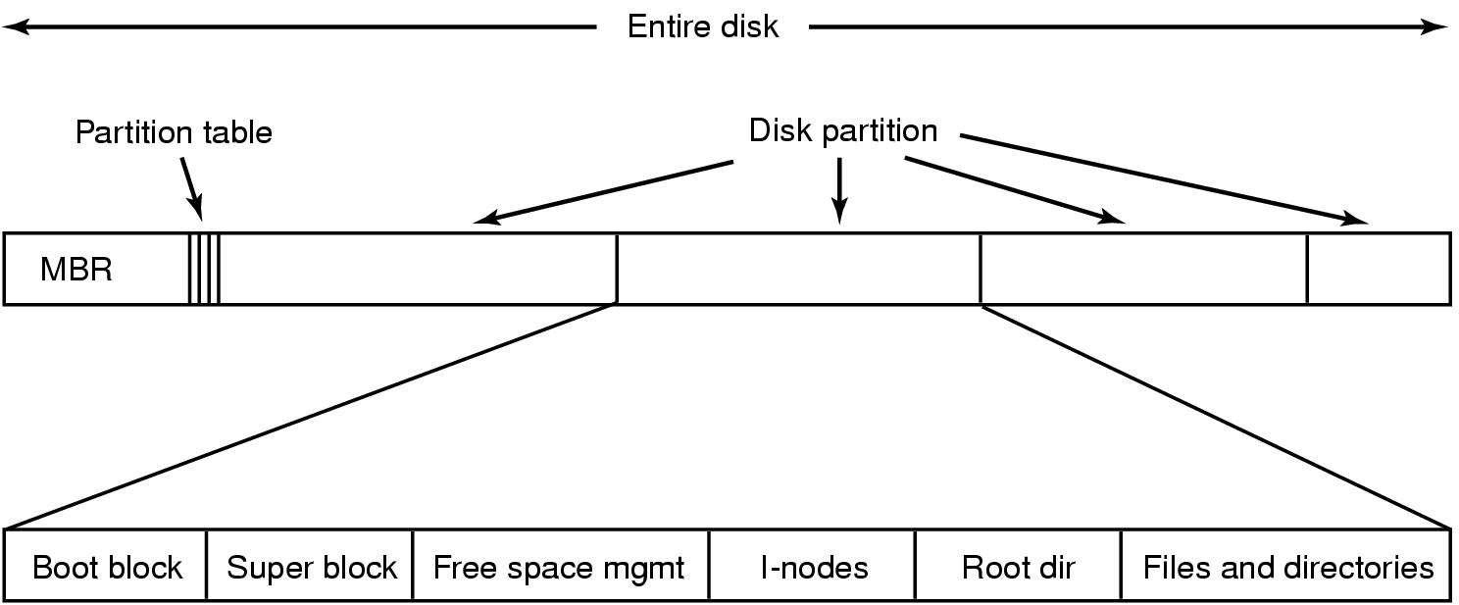
File System Implementation
A possible file system layout

Slide 26
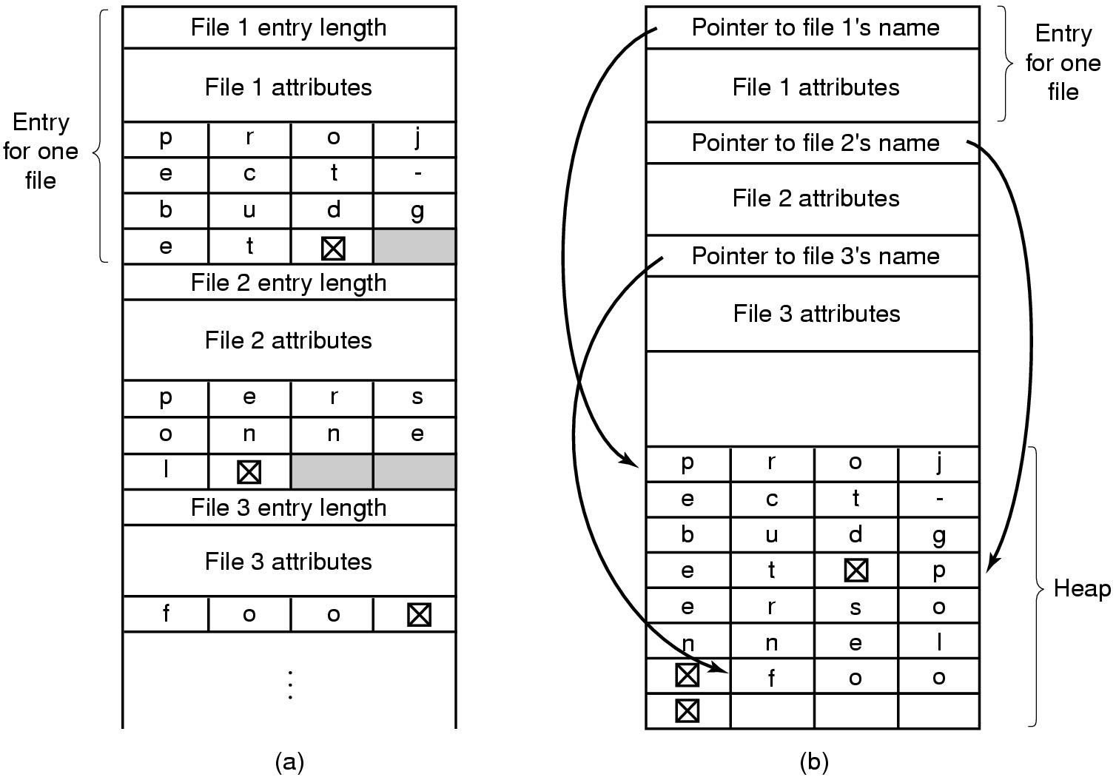
Implementing Directories (2)
Two ways of handling long file names in directory
  (a) In-line
  (b) In a heap

Slide 27
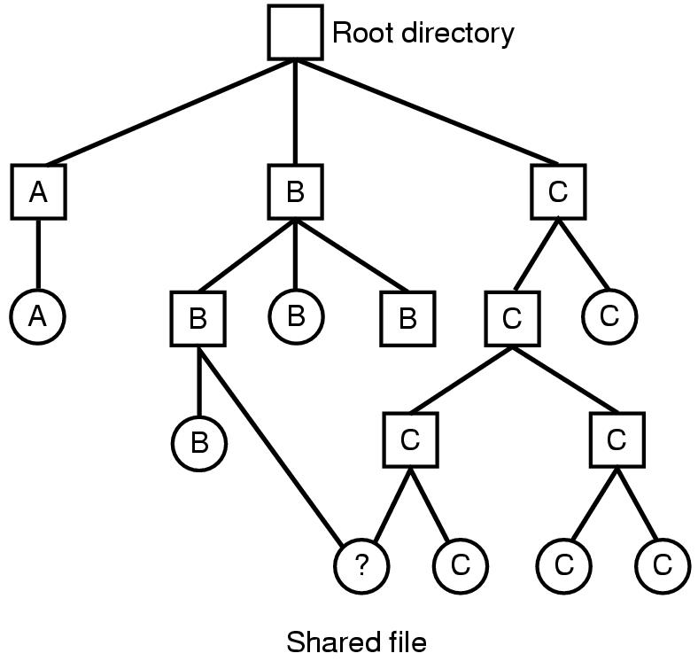
Shared Files (1)
File system containing a shared file

Slide 28
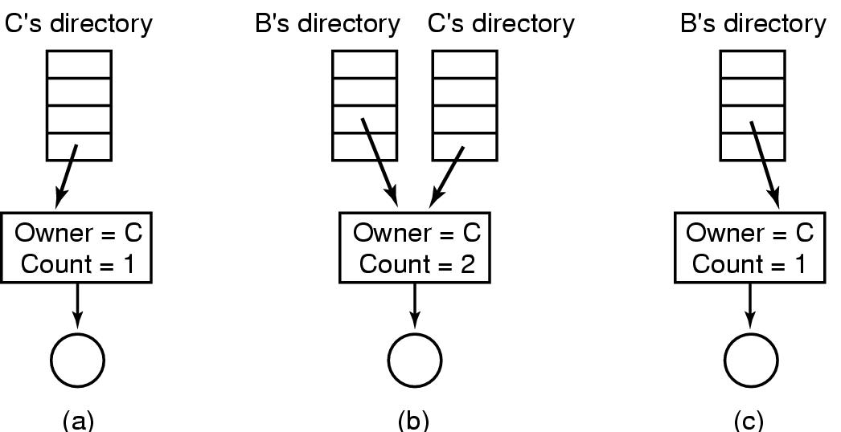
Shared Files (2)
Hard link
(a) Situation prior to linking
(b) After the link is created
(c)After the original owner removes the file

Slide 29
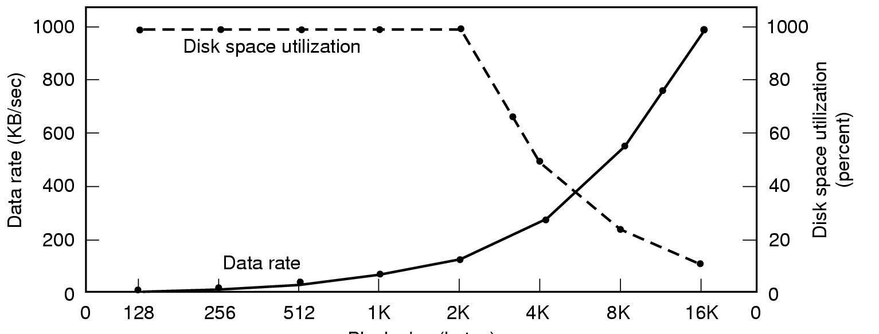
Disk Space Management (1)
Block size
Dark line (left hand scale) gives data rate of a disk
Dotted line (right hand scale) gives disk space efficiency
All files 2KB

Slide 30
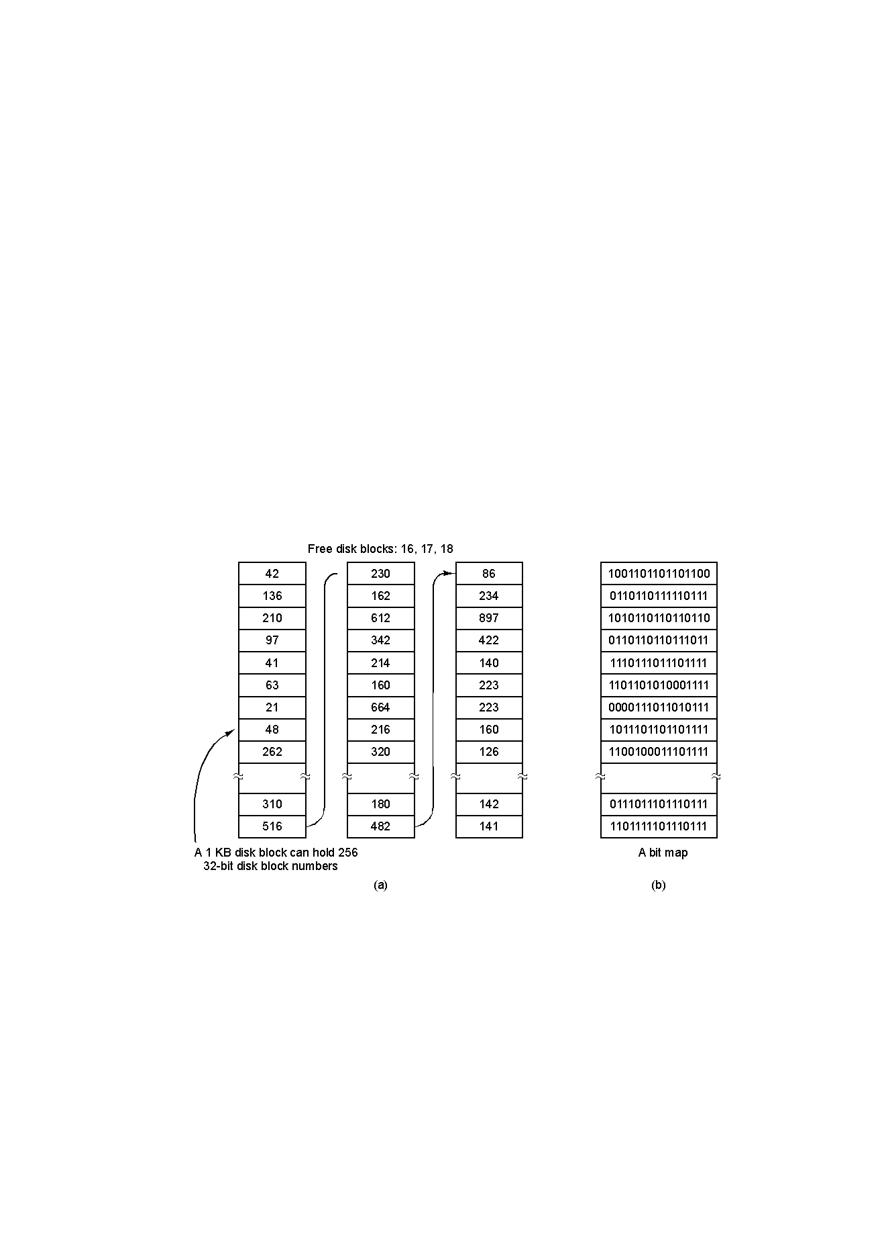
Disk Space Management (2)
48
(a) Storing the free list on a linked list
(b) A bit map

Slide 31
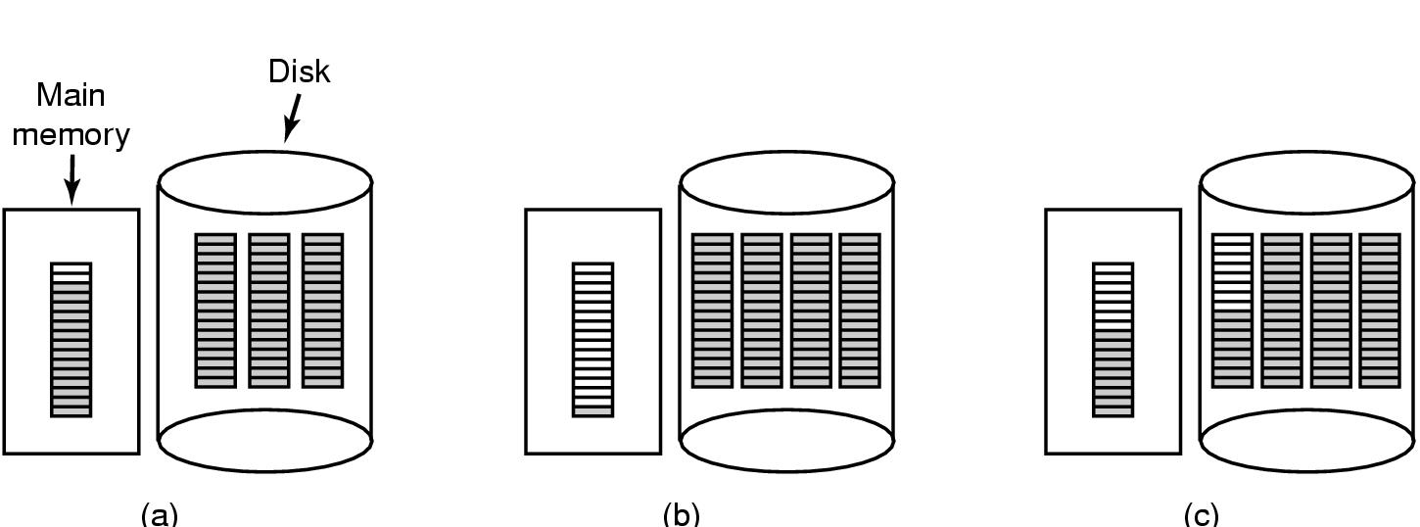
Disk Space Management (3)
(a) Almost-full block of pointers to free disk blocks in RAM
  - three blocks of pointers on disk
(b) Result of freeing a 3-block file
(c) Alternative strategy for handling 3 free blocks
  - shaded entries are pointers to free disk blocks

Slide 32
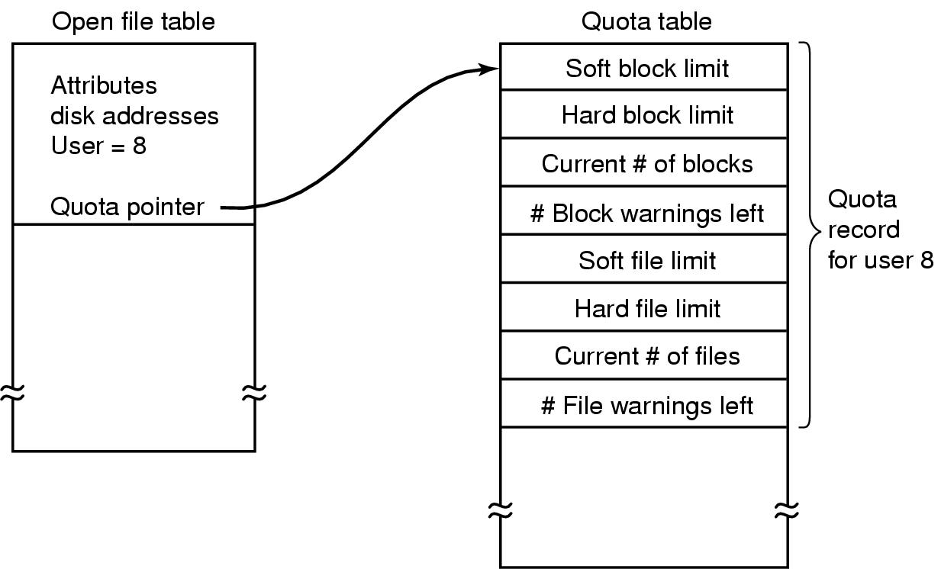
Disk Space Management (4)
Quotas for keeping track of each user’s disk use

Slide 33
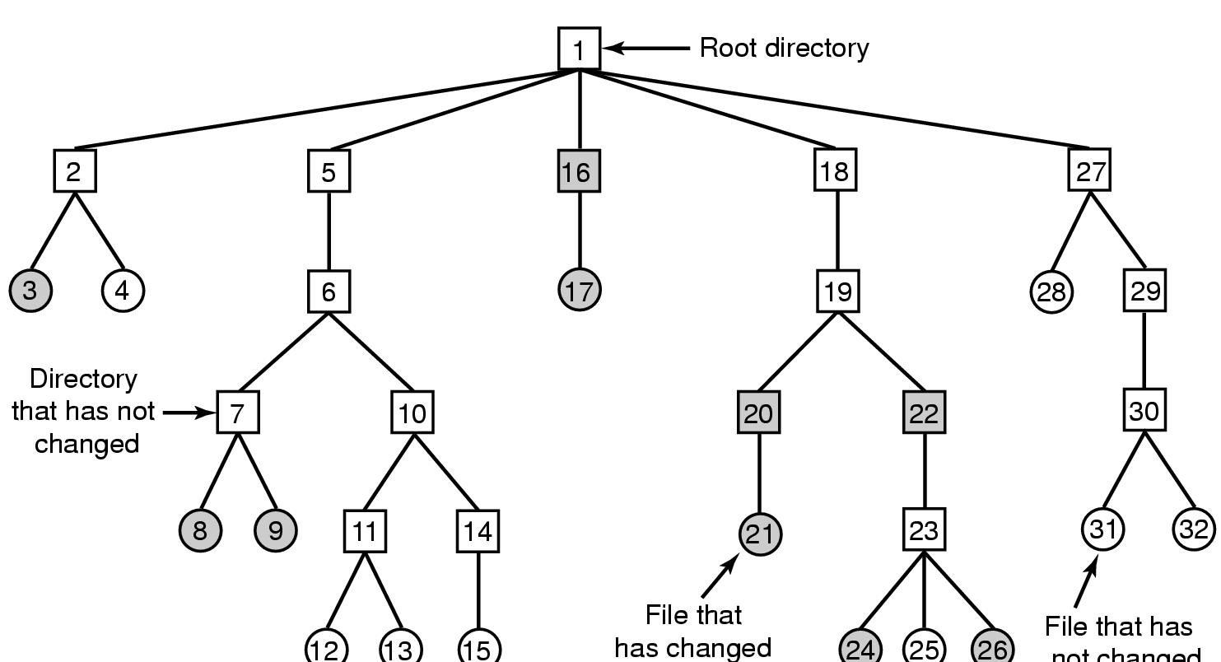
File System Reliability (1)
File that has
not changed
A file system to be dumped
  squares are directories, circles are files
  shaded items, modified since last dump
  each directory & file labeled by i-node number

Slide 34
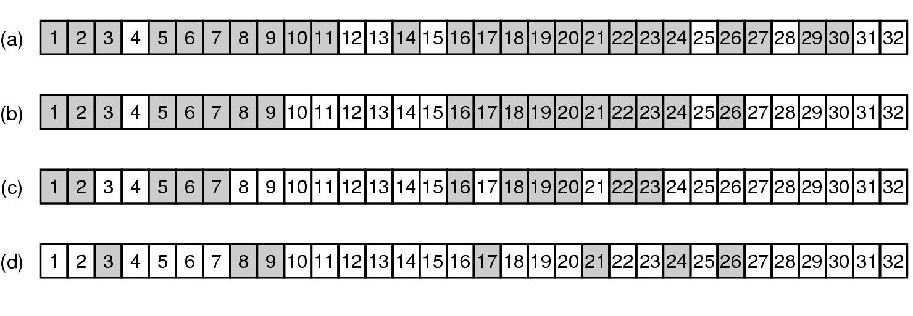
File System Reliability (2)
Bit maps used by the logical dumping algorithm

Slide 35
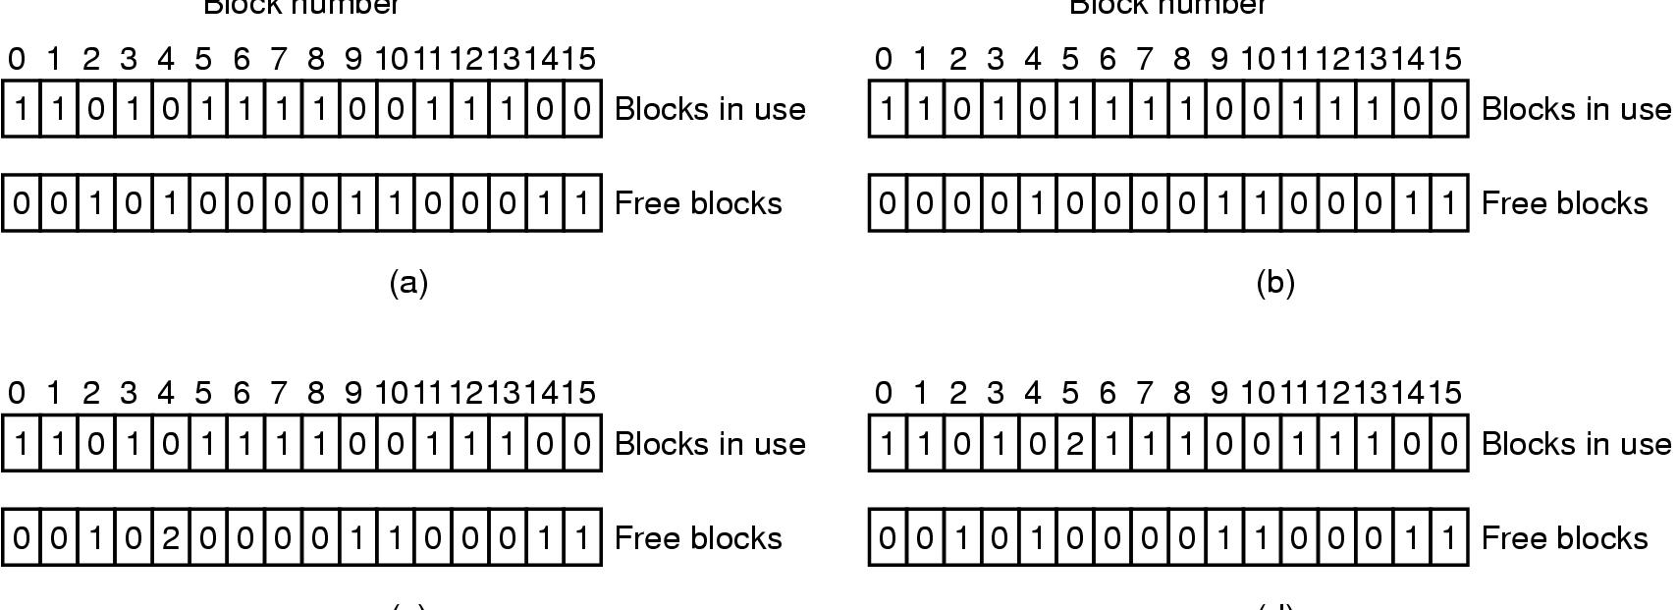
File System Reliability (3)
File system states
  (a) consistent
  (b) missing block
  (c) duplicate block in free list
  (d) duplicate data block
A
A
5
X
B
B

Slide 36
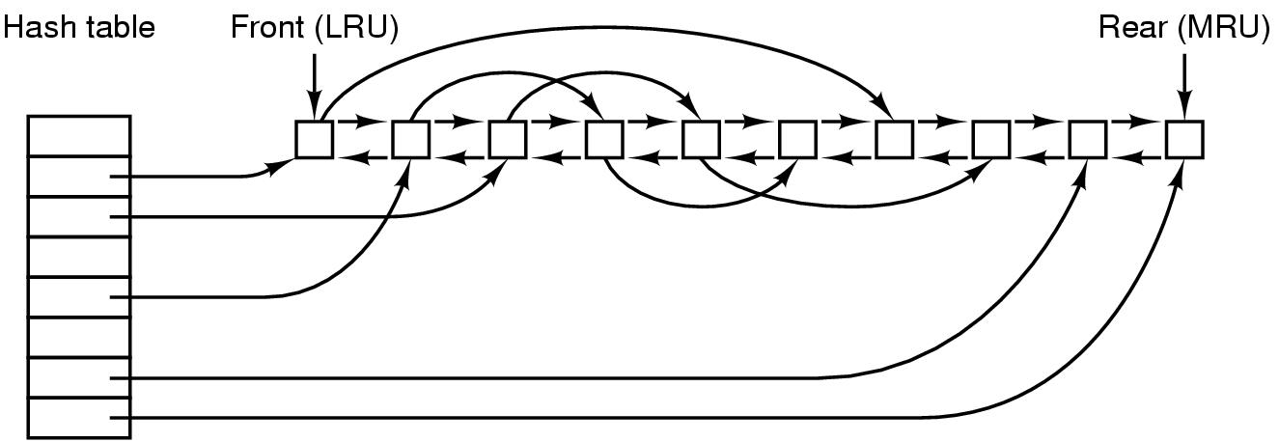
File System Performance (1)
write- through vs. non-write-through
The block cache data structures

Slide 37
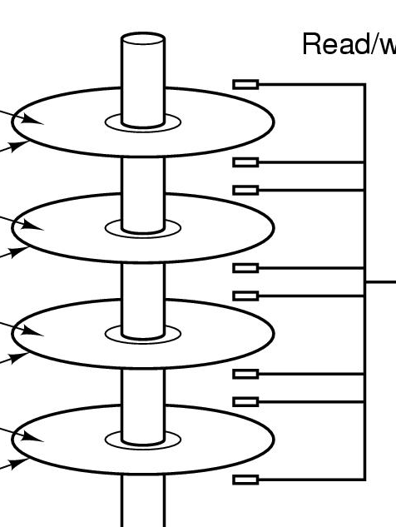
File System Performance (1)
write- through vs. non-write-through
The block cache data structures

Slide 38
buffer cache – זיכרון מטמון
H * T1 + (1-H) * (T1 + T2) = H*T1 + T1 – H*T1 + (1-H) * T2 =
= T1 + (1-H)*T2
H=hit rate ratio
1-H=miss rate ratio
T1=high level memory access time
T2=low level memory access time

Slide 39
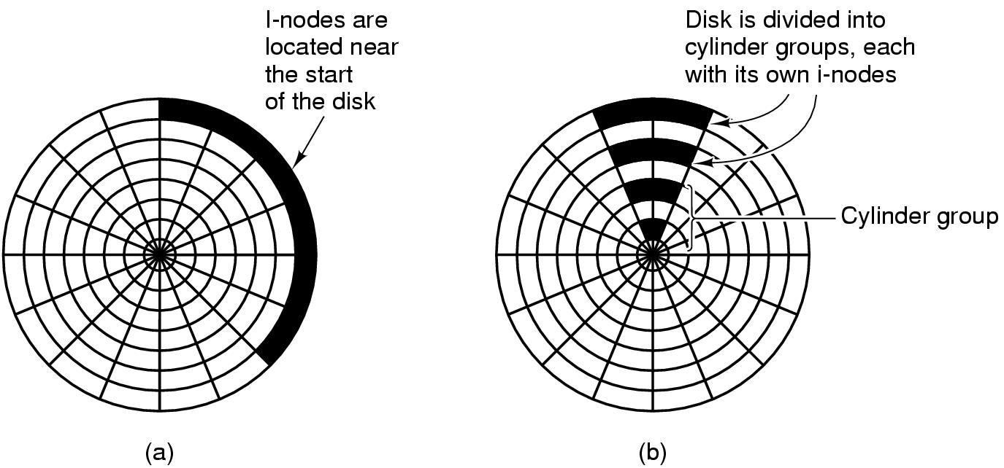
File System Performance (2)
I-nodes placed at the start of the disk
Disk divided into cylinder groups
  each with its own blocks and i-nodes
לעבור לשאלות על הפרק

Slide 40
Log-Structured File Systems
With CPUs faster, memory larger
  disk caches can also be larger
  increasing number of read requests can come from cache
  thus, most disk accesses will be writes
LFS Strategy structures entire disk as a log
  have all writes initially buffered in memory
  periodically write these to the end of the disk log
  when file opened, locate i-node, then find blocks

Slide 41
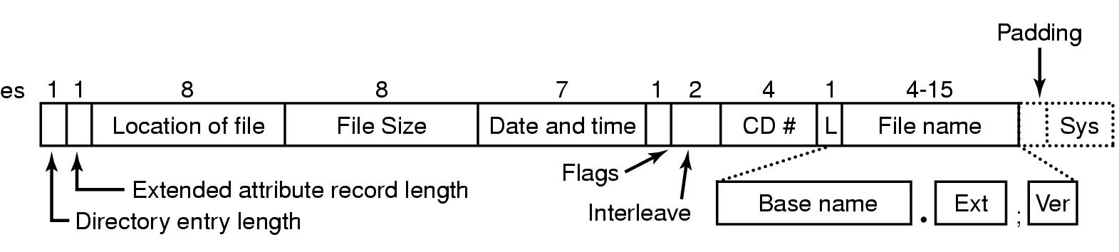
Example File Systems
CD-ROM File Systems
The ISO 9660 directory entry

Slide 42
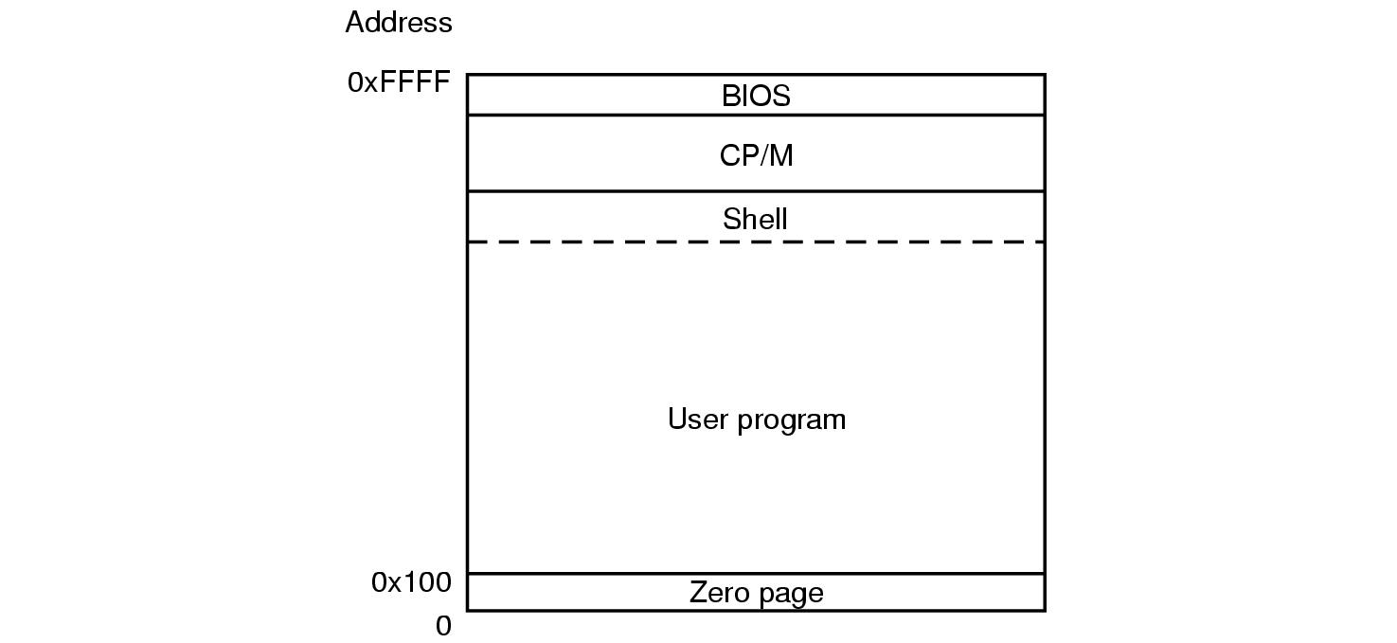
The CP/M File System (1)
Memory layout of CP/M

Slide 43
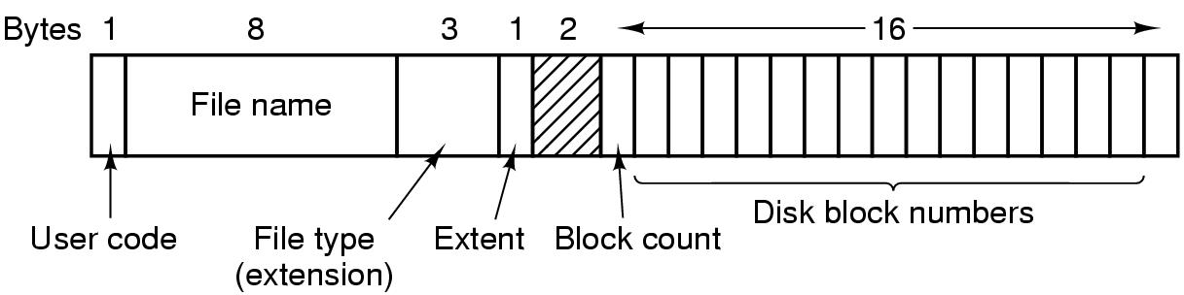
The CP/M File System (2)
The CP/M directory entry format

Slide 44
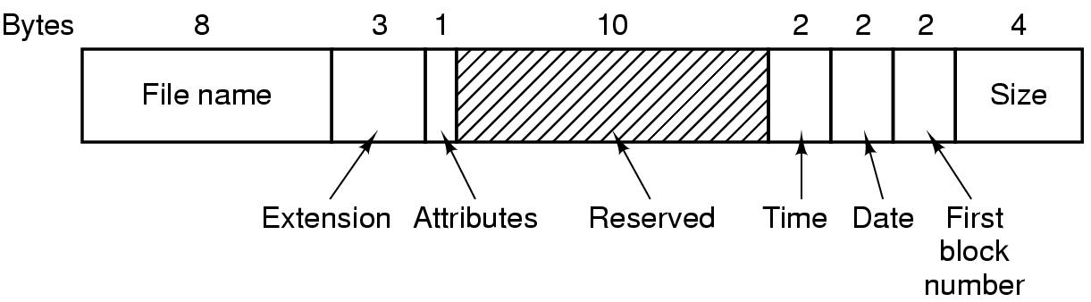
The MS-DOS File System (1)
The MS-DOS directory entry

Slide 45
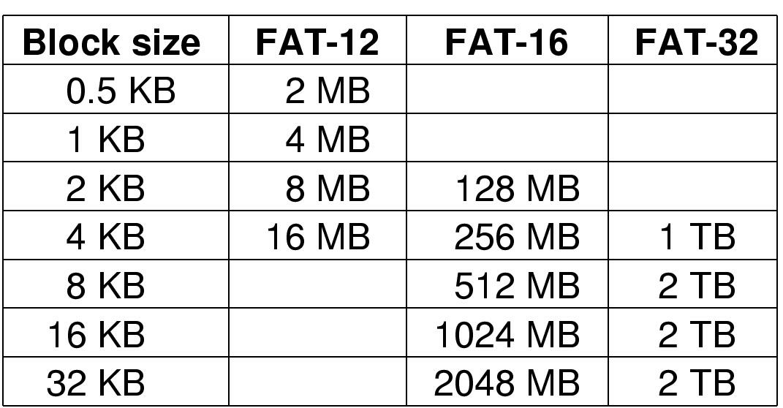
The MS-DOS File System (2)
Maximum partition for different block sizes
The empty boxes represent forbidden combinations

Slide 46
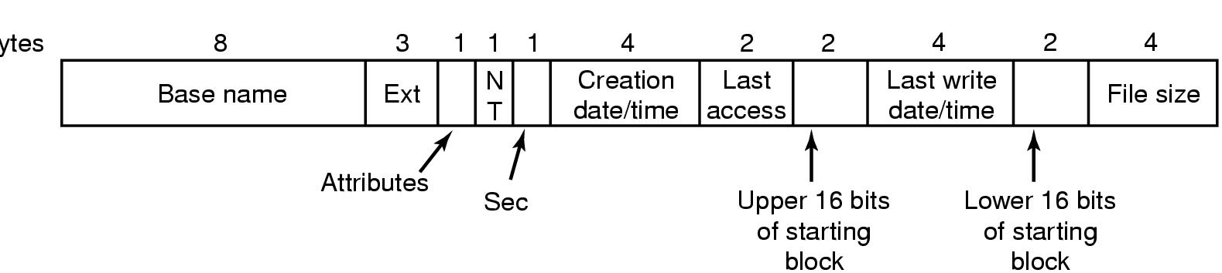
The Windows 98 File System (1)
Bytes
The extended MOS-DOS directory entry used in Windows 98

Slide 47
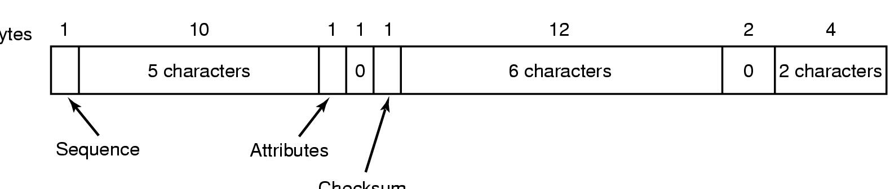
The Windows 98 File System (2)
Bytes
Checksum
An entry for (part of) a long file name in Windows 98

Slide 48
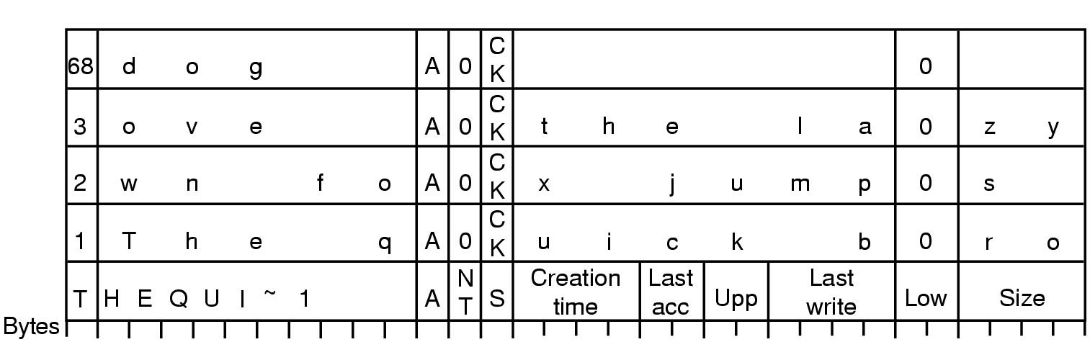
The Windows 98 File System (3)
An example of how a long name is stored in Windows 98

Slide 49
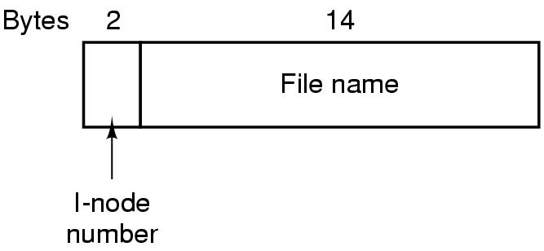
The UNIX V7 File System (1)
A UNIX V7 directory entry

Slide 50
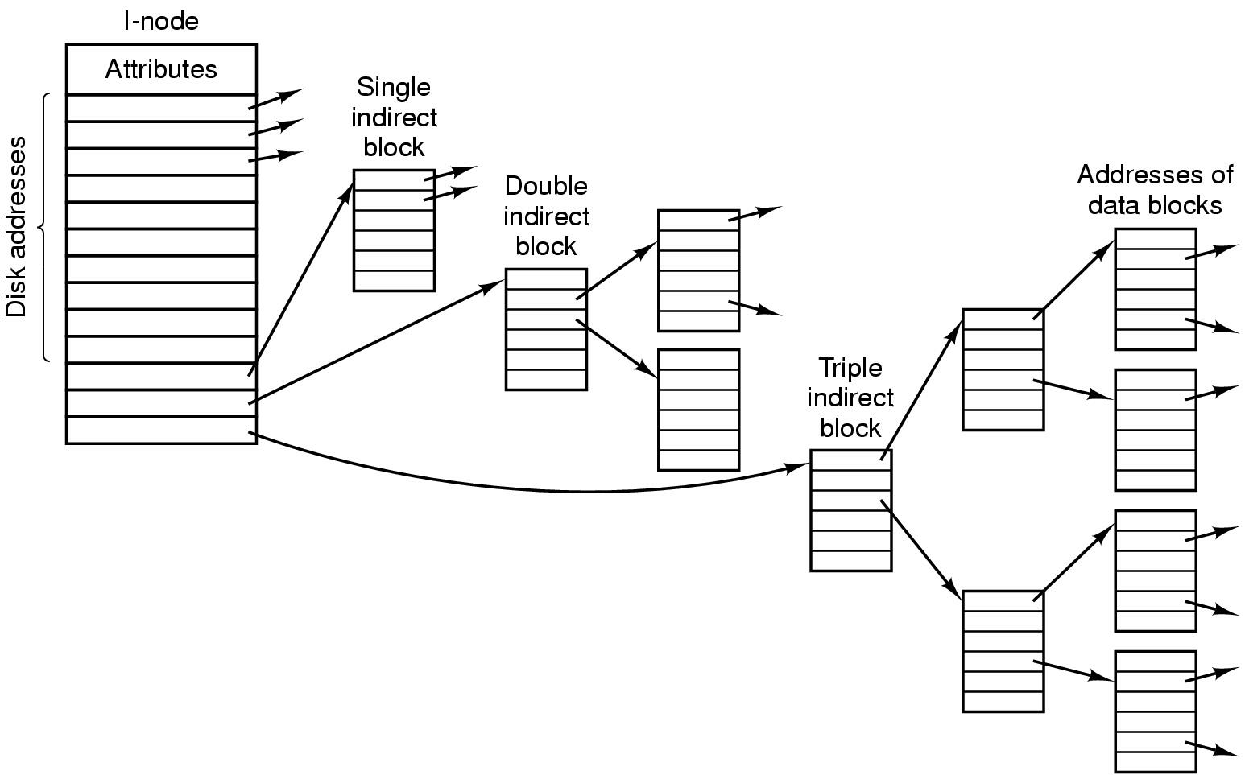
The UNIX V7 File System (2)
נתון: גודל בלוק KB2 , גודל מצביע 8 בתים
מה גודל הקובץ המקסימאלי, 1. בבלוקים? 2. בבתים?
(10+256+256^2+256^3)*blockSize
המקום הפיזי שיתפוס הקובץ יכלול מטה דאטה של המצביעים
A UNIX i-node

Slide 51
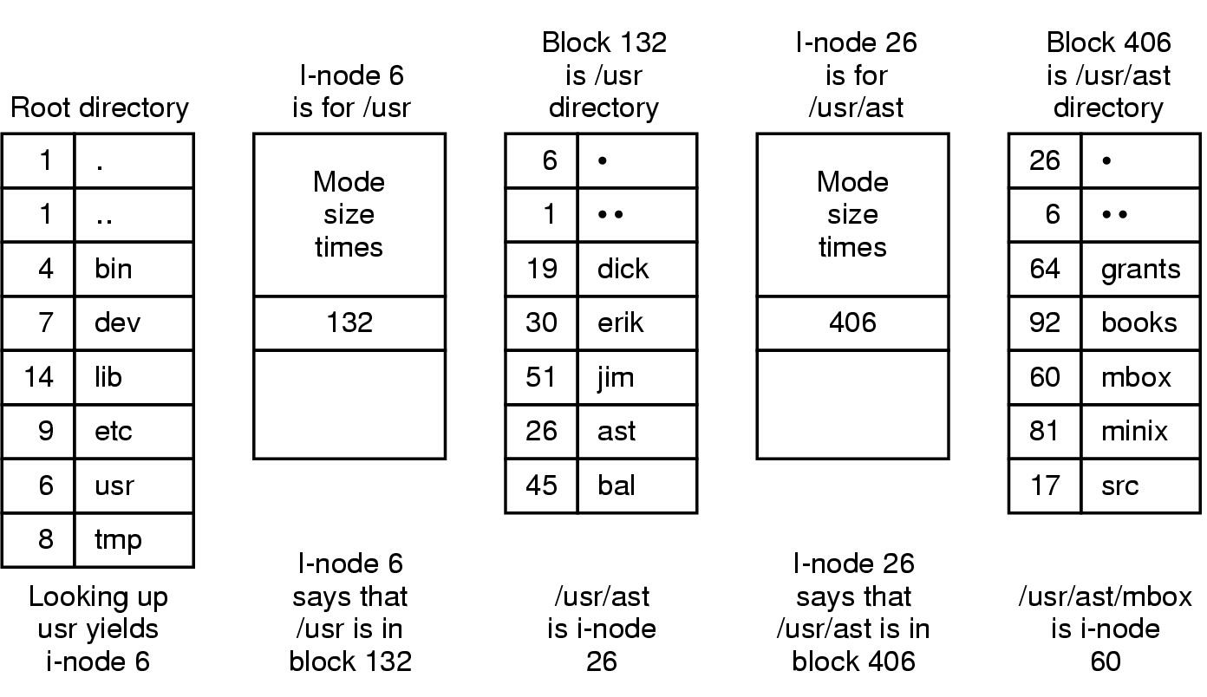
The UNIX V7 File System (3)
The steps in looking up /usr/ast/mbox

Slide 52
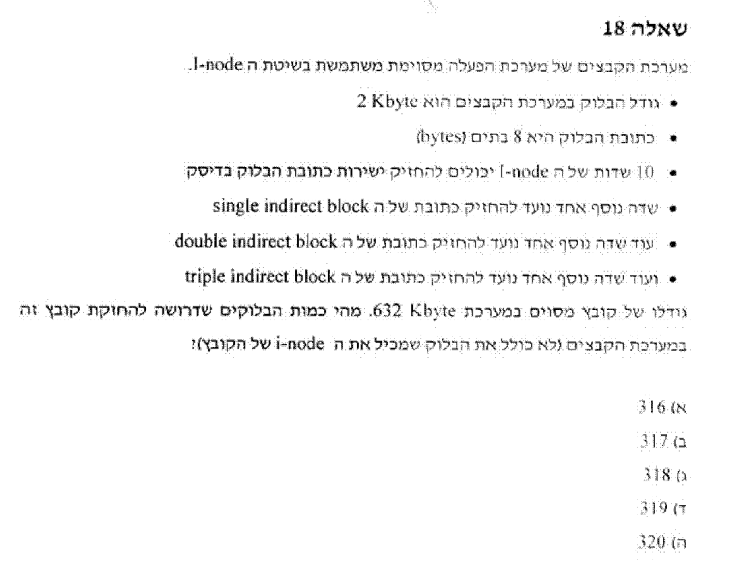
Block=256 pointer
632KB=316 blocks
10+(1)+256+(1+1)+50

Slide 53
שאלה 1
מהו מספר פעולות הקריאה של בלוקים מהדיסק שצריך לבצע בהרצת השורה הזאת:
fd=open(“/a/b/c”);
במערכת הפעלה UNIX, כאשר:
  ניתן להניח כי קובץ c כבר קיים על הדיסק.
  גודלו של כל קובץ ספרייה הוא בלוק אחד.
  הבלוקים (למעט ה- super block והבלוק המכיל את ה- i-node של ספריית השורש) אינם נמצאים בזיכרון מראש.
  קריאות המערכת אינן נכשלות
  ה- i-node נמצאים בבלוקים שונים

Slide 54
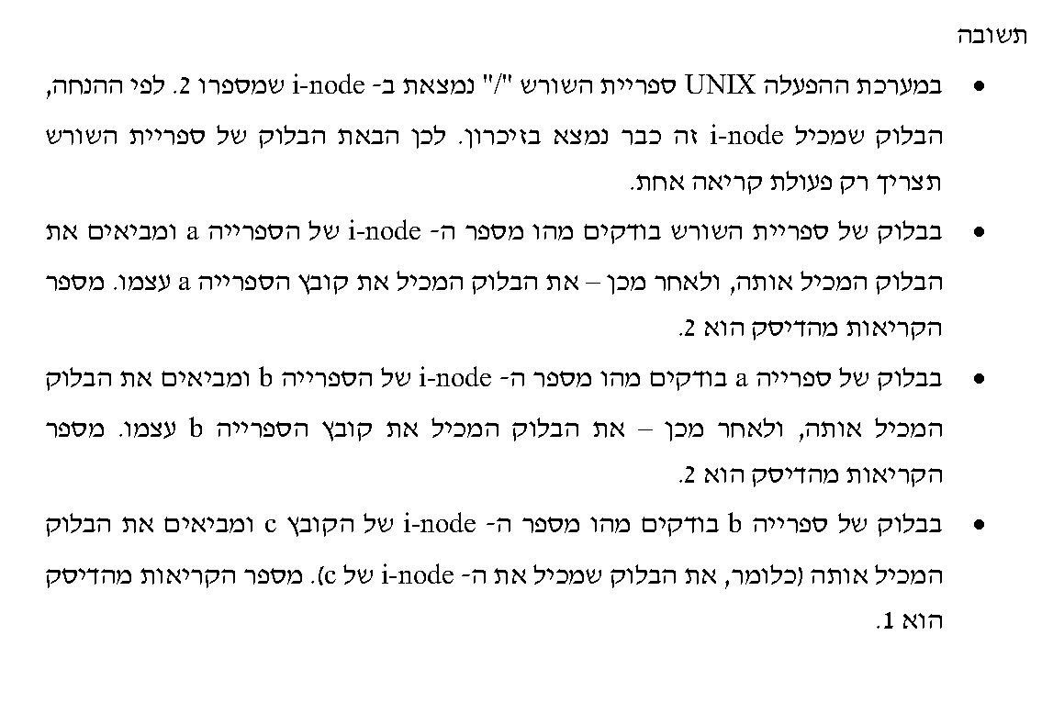

Slide 55
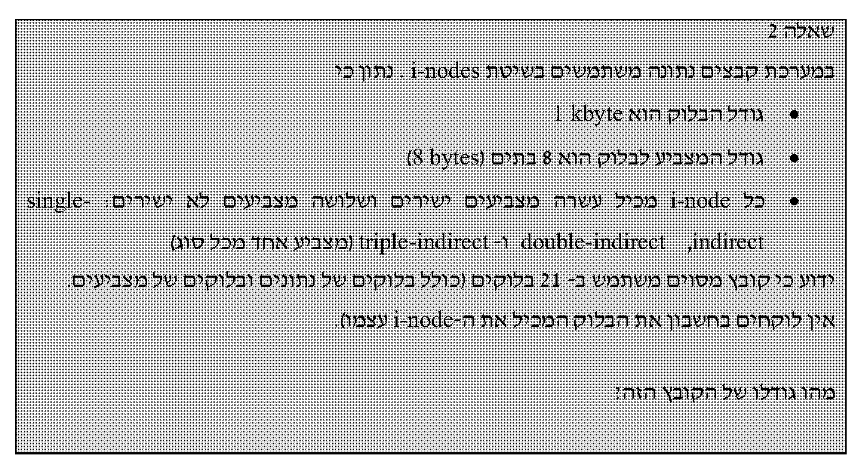

Slide 56
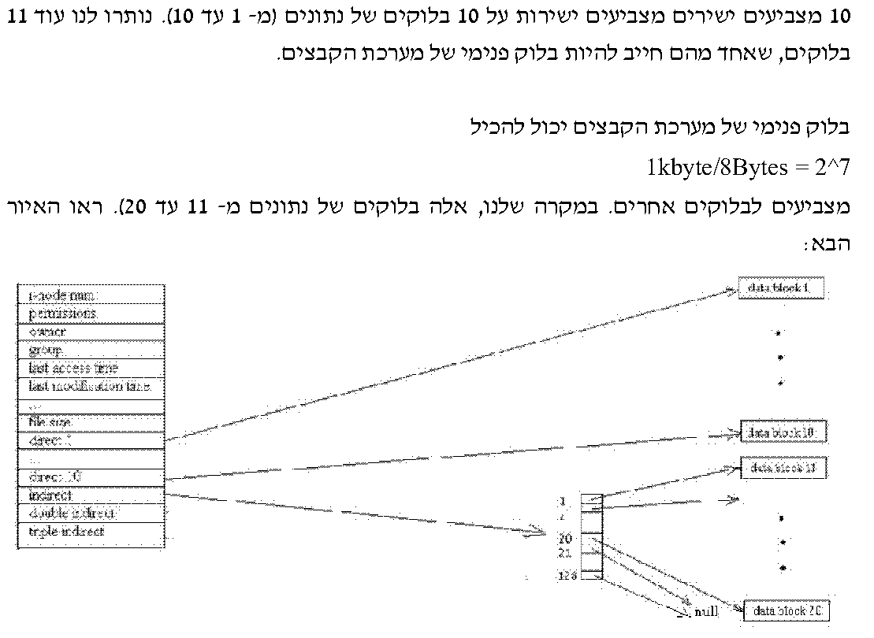

Slide 57
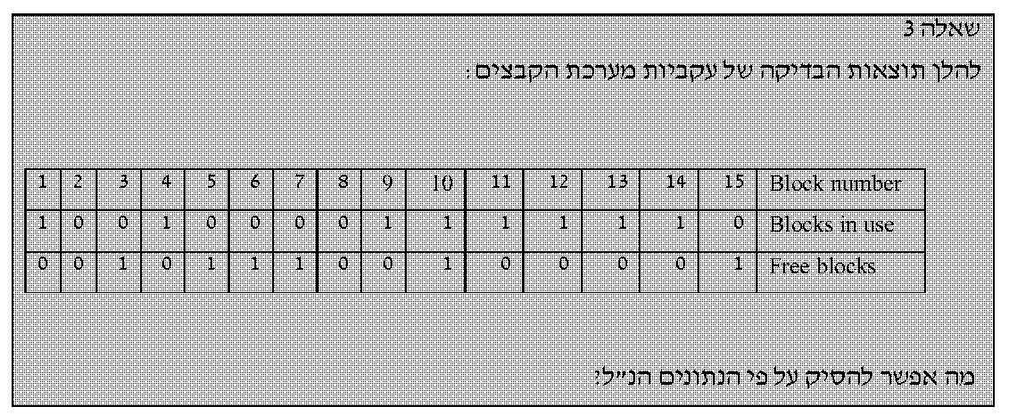

Slide 58
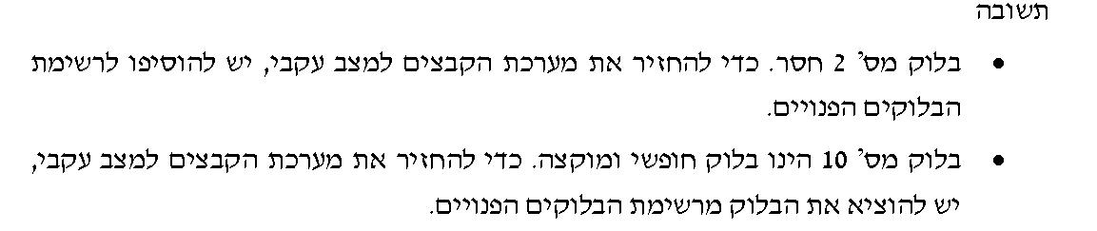
ו - 8

Slide 59
שאלה 1
נתונות שלוש ספריות שהמידע שלהן נתון בטבלאות הבאות. מהו נתיב path תקני במערכת זו?
שים לב להבדל בין נתיב מוחלט מהשורש לנתיב יחסי.
תזכורת: /. מציין נתיב יחסי מהספרייה הנוכחית.
/usr/ast/src
./usr/ast/src
/grants/bin/dev
./grants/bin/dev
/src/ast/usr
./src/ast/usr

Slide 60
שאלה 10
האם השימוש בזיכרון מטמון (Buffer Cash) מסוגwrite-trough מגדיל את חסינותה של מערכת הקבצים בהשוואה לשימוש בזיכרון מטמון מסוג non-write-trough?
א) כן. וזאת עקב ביצוע מהיר יותר של כתיבות בלוקים לדיסק.
ב) לא. וזאת עקב העיכוב בעדכון בלוקים בדיסק.
ג) לא. כוון שחסינותה של מערכת הקבצים איננה מושפעת כלל וכלל מזיכרון מטמון.
ד) אף תשובה קודמת איננה נכונה.
הערה:מערכת קבצים חסינה היא מערכת קבצים שלגביה קיים סיכוי קטן להישאר במצב של חוסר עקביות.

